Slide 1
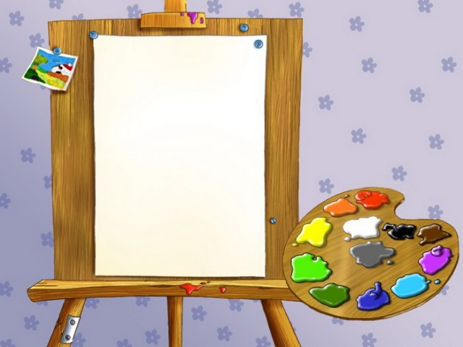
Игра-
путешествие
На тему: «Моя малая родина-Камышла»
Автор: воспитатель СП д/с «Березка» ГБОУ СОШ с. Камышла Шайхутдинова Рамиля Агтасовна

Slide 2
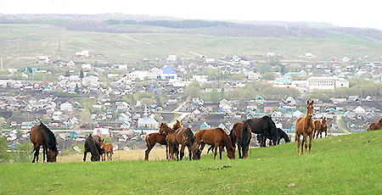
Сегодня мы с вами поиграем в игру-путешествие по родному краю. И Чтобы нам не было скучно, мы будем отгадывать загадки и рассказывать о том, что видим вокруг.

Slide 3
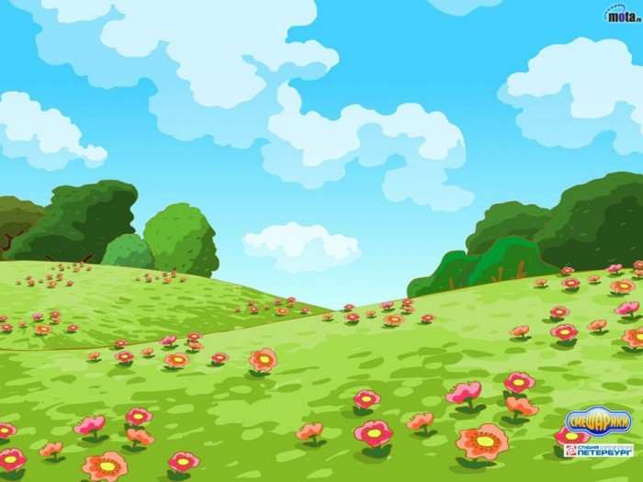
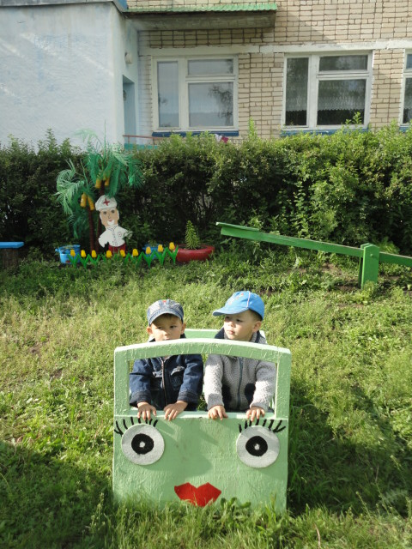
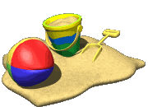
Первая остановка «Мой любимый детский сад»
Туда хожу я каждый день. Так нужно, даже если лень. Туда ходить я очень рад, Там мой любимый…
ДЕТСКИЙ САД

Slide 4
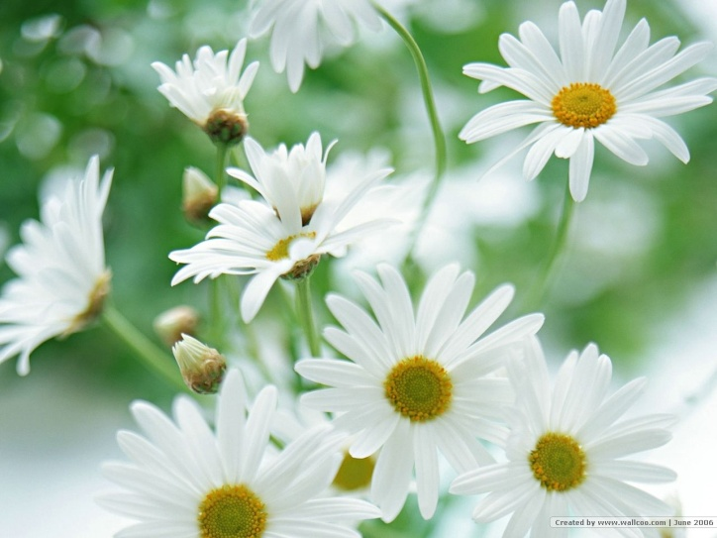
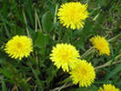
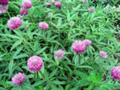
Вторая остановка «Полянка возле детского сада» Наблюдение за лекарственными травами родного края.
Золотой и молодой За неделю стал седой, А денечка через два Облысела голова, Спрячу-ка в карманчик
Бывший ….
Одуванчик
На травинке солнца глаз
Светит каждому из нас.
Но совсем не горячи Солнца белые лучи.
Ромашка
Спроси телёнка и барашка – Цветка вкусней на свете нет. Ведь не случайно Красной кашкой Его зовут за вкус и цвет.
Клевер

Slide 5
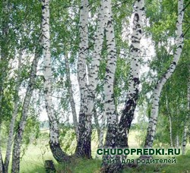
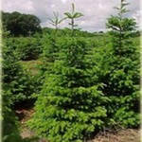
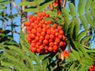
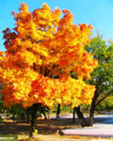
Третья остановка « Лес родного края» Дидактическая игра «Угадай, что за дерево» Цель: закрепить представления детей о деревьях, растущих в родном краю.
Бела, а не снег, Тонкий стан,
Белый сарафан.
Кудрява, а без волос.
Я прихожу с подарками,
Блещу огнями яркими,
Нарядная, забавная,
На Новый год я главная!
Ягоды не сладость, Зато глазу радость И садам украшенье, А друзьям угощенье.
Каждый год на нем с охотой
Вырастают вертолеты.
Жаль, что каждый вертолет
На всего один полет.

Slide 6
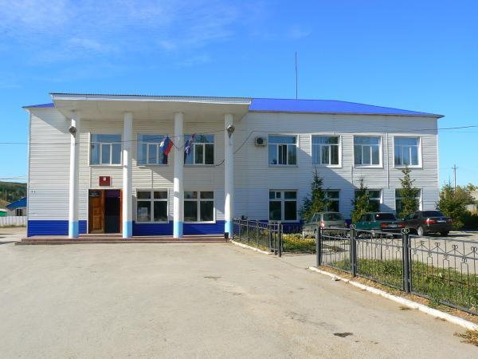
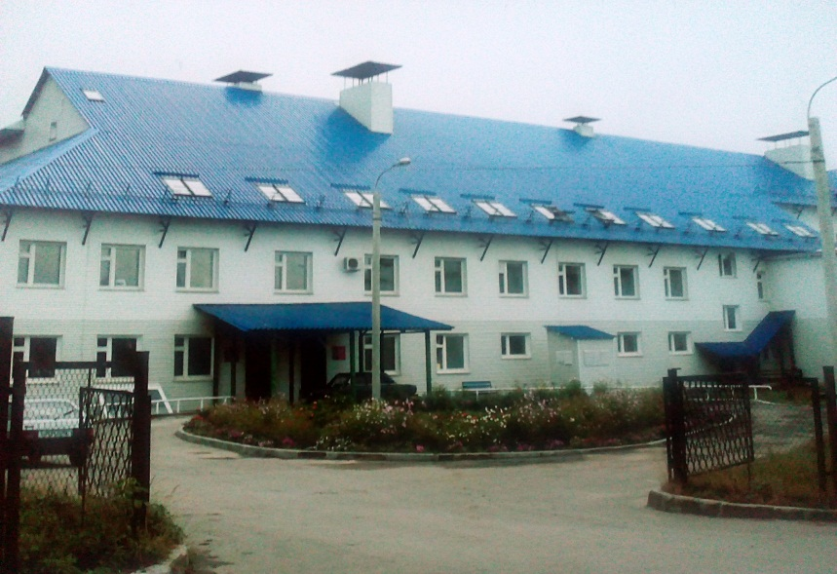
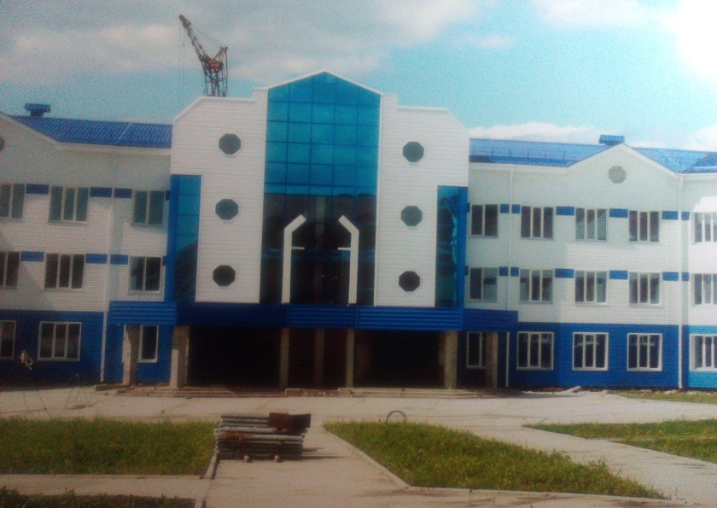
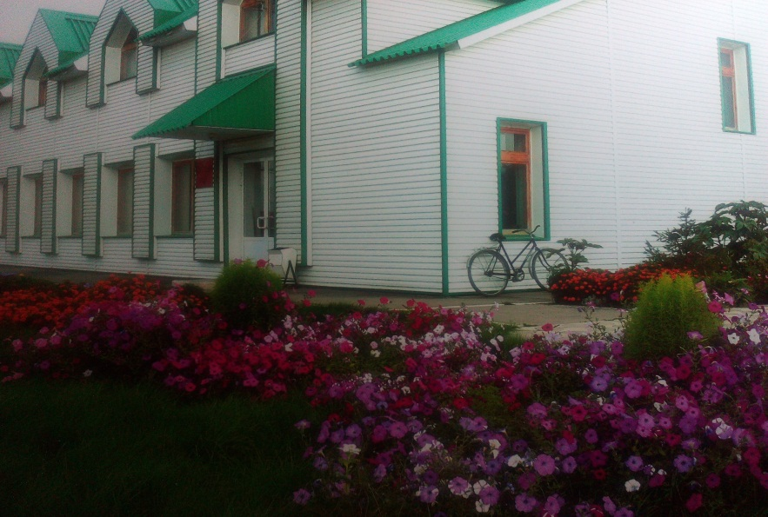
Четвертая остановка «Здания Камышлы» Дидактическая играй «Угадай, что за здание?» Цель: закреплять знания детей об учреждениях села и их назначении.
Театр или РДК
Больница
Школа
ЦСО

Slide 7
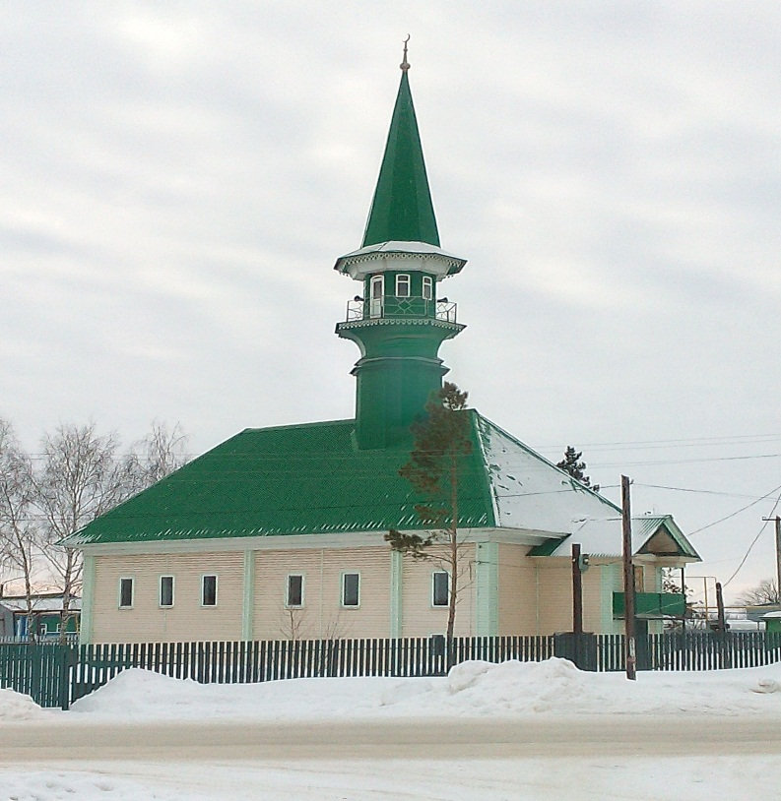
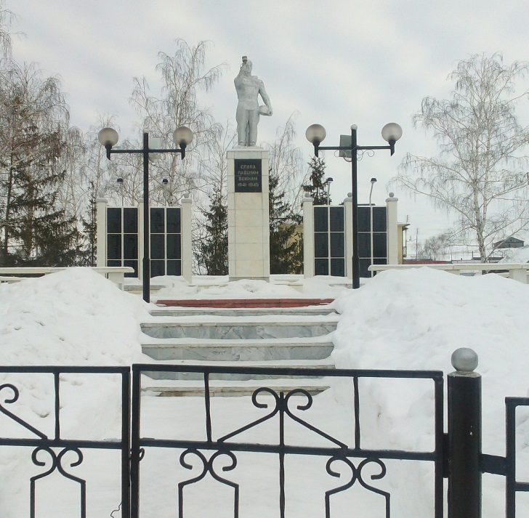
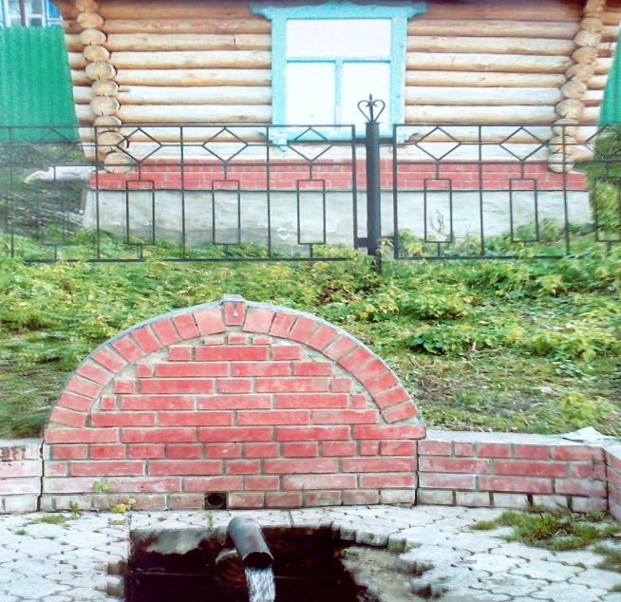
Пятая остановка «Достопримечательности родного края»
Дидактическая игра «Назови достопримечательность Камышлы» Цель: закрепить знания детей о достопримечательностях родного села.
Мечеть
Памятник павшим воинам
Родник «Варлан»

Slide 8
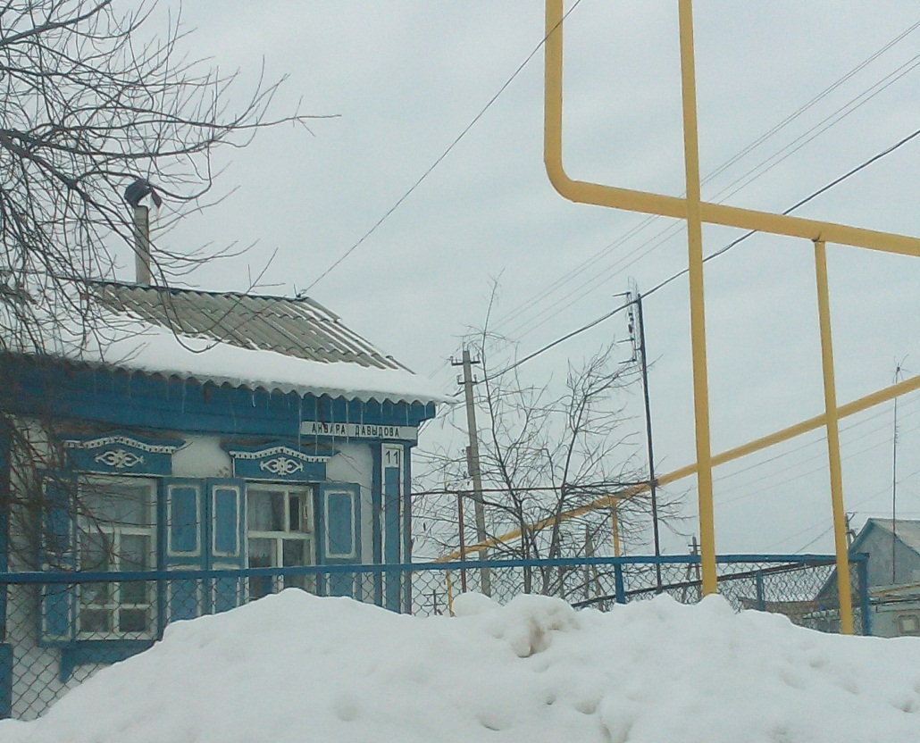
Шестая остановка «Улица родного села»
Дидактическая игра «Угадай, что за улица?»
Цель: Закрепить знания детей об улице, названной в честь поэта-земляка.
Улица Анвара Давыдова
Писатель Анвар Давыдов
Бывал я в столицах, слепящих рекламой
По странам чужим мои ноги прошли
И все же для меня только ты, Камышла моя,
На веки останешься центром земли.
(А.Давыдов)

Slide 9
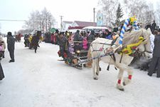
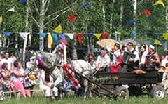
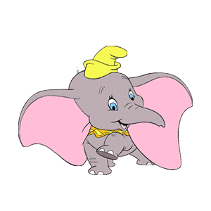
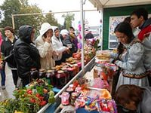
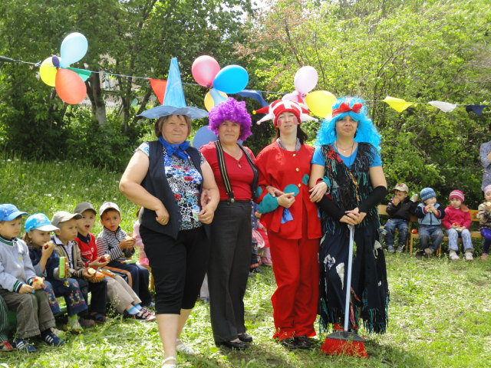
Седьмая остановка «Праздники, которые проводятся в Камышле»
Дидактическая игра: «Расскажи о своем любимом празднике»
Цель: Развивать речевую деятельность детей дошкольного возраста
Проводы зимы
Сабантуй
Ярмарка
День защиты детей

Slide 10
Восьмая остановка «Герб родного села»
Дидактическая игра «Найди герб Камышлы»
Цель: закрепить знания детей о символике родного села
Правильно!
Молодцы!

Slide 11
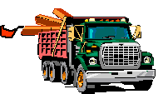
Девятая остановка: «Транспорт нашего села»
Дидактическая игра: «Назови лишнее транспортное средство»
Цель: закрепить знания детей о транспорте родного села
Молодец!

Slide 12
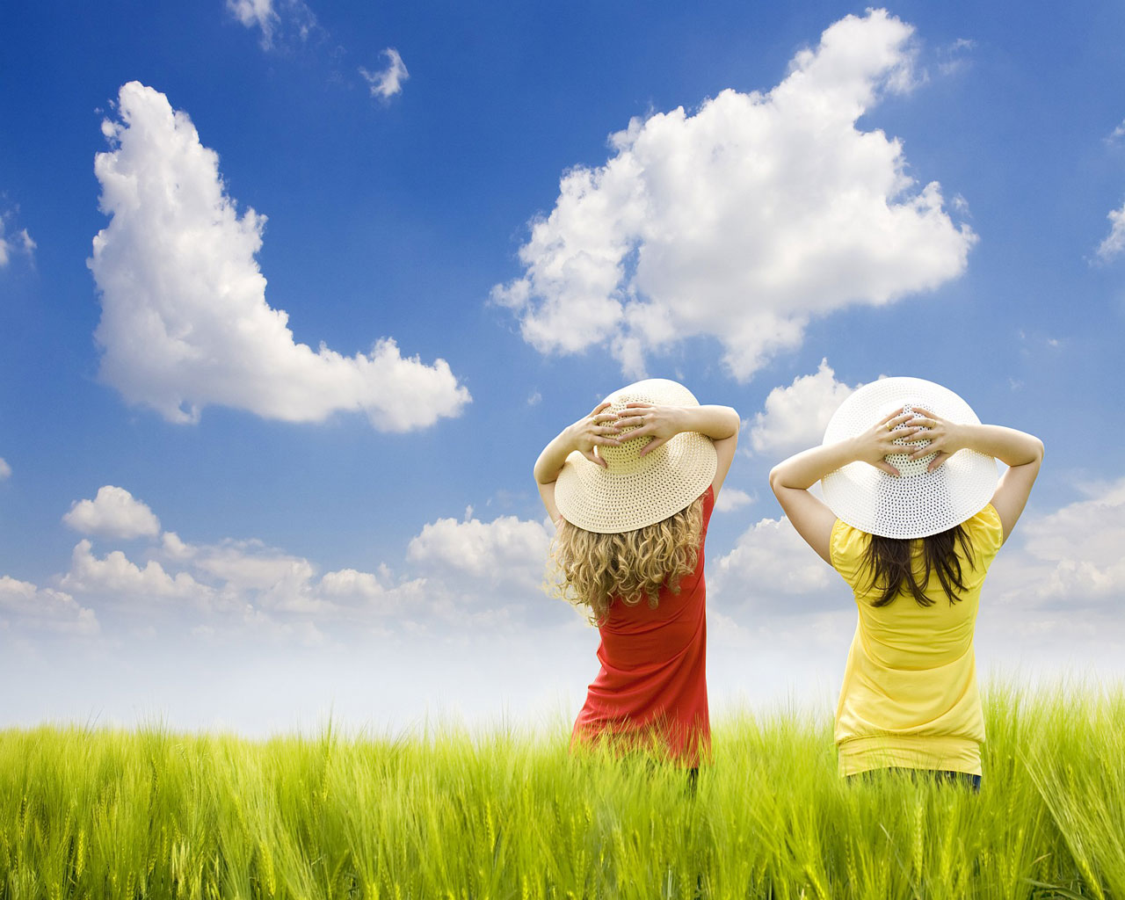
Вот и подошло к концу наше путешествие по родному селу! Я надеюсь, что когда вы вырастете, то приложите много усилий в процветание нашего родного села Камышла!

